Slide 1
ПРЕЗЕНТАЦИЯ к лабораторной работе по дисциплине «Введение в кластерный анализ и классификацию» на тему: «Метрические методы классификации»
Выполнил: студент гр. ИТП-22
Дорошко Д.А.
Принял: преподаватель
Гуменников Е.Д.

Slide 2
13.Загрузить исходные данные согласно варианта из csv-файлов 14.На основании считанных данных сформировать DataFrame 15.Провести анализ на полноту данных 16.При необходимости выполнить нормировку, квантование и фильтрацию данных 17.При необходимости провести селекцию признаков и понижение размерности задачи 18.Согласно варианта построить классификатор 19.Оценить качество проведённой классификации с использованием кросс-валидации 20.Построить матрицу ошибок 21.Вычислить аккуратность, точность и полноту 22.Оценить площадь под кривой ошибок 23.Построить логистическую функцию потерь 24.Провести варьирование параметрами классификатора с целью улучшения качества классификации 25.Провести анализ результатов работы классификатора на основе построенных графиков 26.Сделать выводы по результатам проделанной работы
Ход работы

Slide 3
Исходным файлом является csv-файл winemag-data_first150k.csv, который содержит отзывы о вине. Всего 10 признаков: country, description, designation, points, price, province, region_1, region_2, variety, winery. country – страна; description – описание ; designation – виноградники из которых сделано вино; points – количество очков отзыва(предмет классификации); price – цена; province – область происхождения; region_1 – регион в области; region_2 – более конкретный регион; variety – тип винограда ; winery – винодельня.
Исходные данные

Slide 4
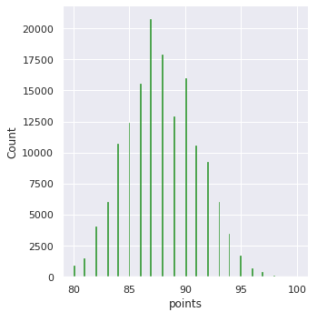
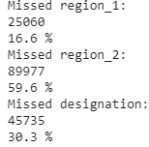
Классифицируемый признак имеет значения только от 80
Анализ на полноту данных
Значительная часть данных region_2 отсутствует,designation отсутствует на треть и region_1 на 16%, следовательно данные признаки будут исключены при построении классификатора

Slide 5
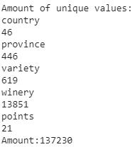
Количество уникальных значений признаков которые будут участвовать в классификации, а также общее количество объектов после удаления имеющих отсутствующее значение
Анализ на полноту данных

Slide 6
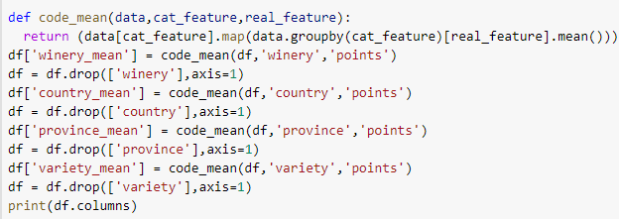
Перед проведением классификации необходимо преобразовать строковые категориальные признаки в в числовые, был выбран способ заменить значения соответствующим средним значением признака points.
Подготовка данных

Slide 7
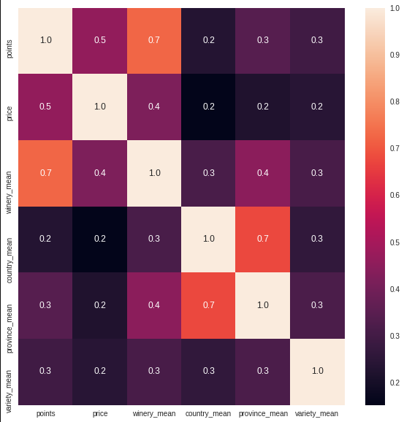
Тепловая карта отобранных признаков

Slide 8
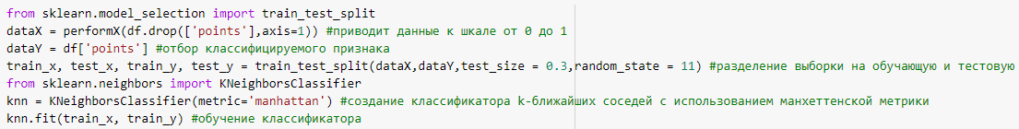

Построение классификатора
Код построения классификатора по методу k-ближайших соседей с манхэттенской метрикой
Оценка качества классификации с помощью кросс-валидации

Slide 9
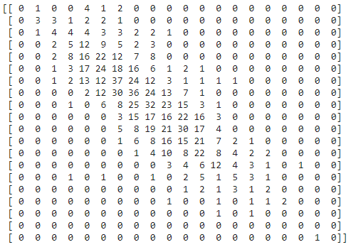

Оценка классификатора
Вычисление точности аккуратности и полноты
Матрица ошибок

Slide 10
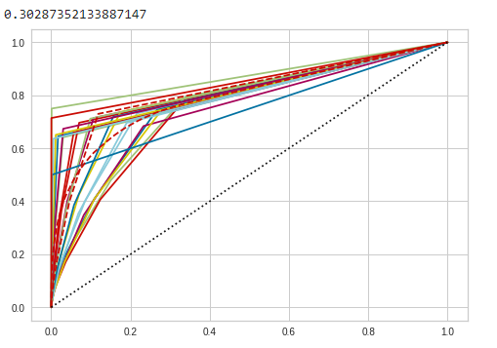

Оценка классификатора
Логистическая функция потерь
Кривые ошибок для каждого класса, результат является приемлемым учитывая количество классов(площадь по кривой равна 0.3)

Slide 11
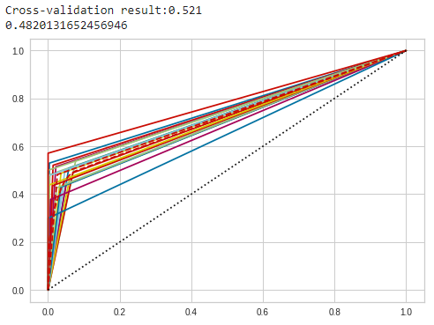
Варьирование параметрами классификатора
Варьирование некоторыми параметрами классификатора
Результаты кросс-валидации и кривой ошибок для измененного классификатора, результаты получилось улучшить на 20%

Slide 12
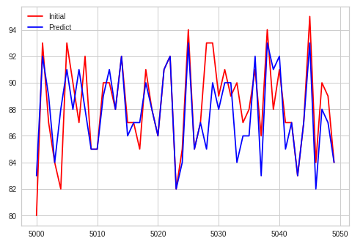
Визуализация работы классификатора
Исследуя график можно сделать вывод что классификатор выдает достаточно точные прогнозы качества вина

Slide 13
Выводы
Во время выполнения работы был построен метрический классификатор k-ближайших соседей, который сделал достаточно точные прогнозы качества вина, варьирование параметрами классификатора существенно повышает качество классификации.

